Slide 1

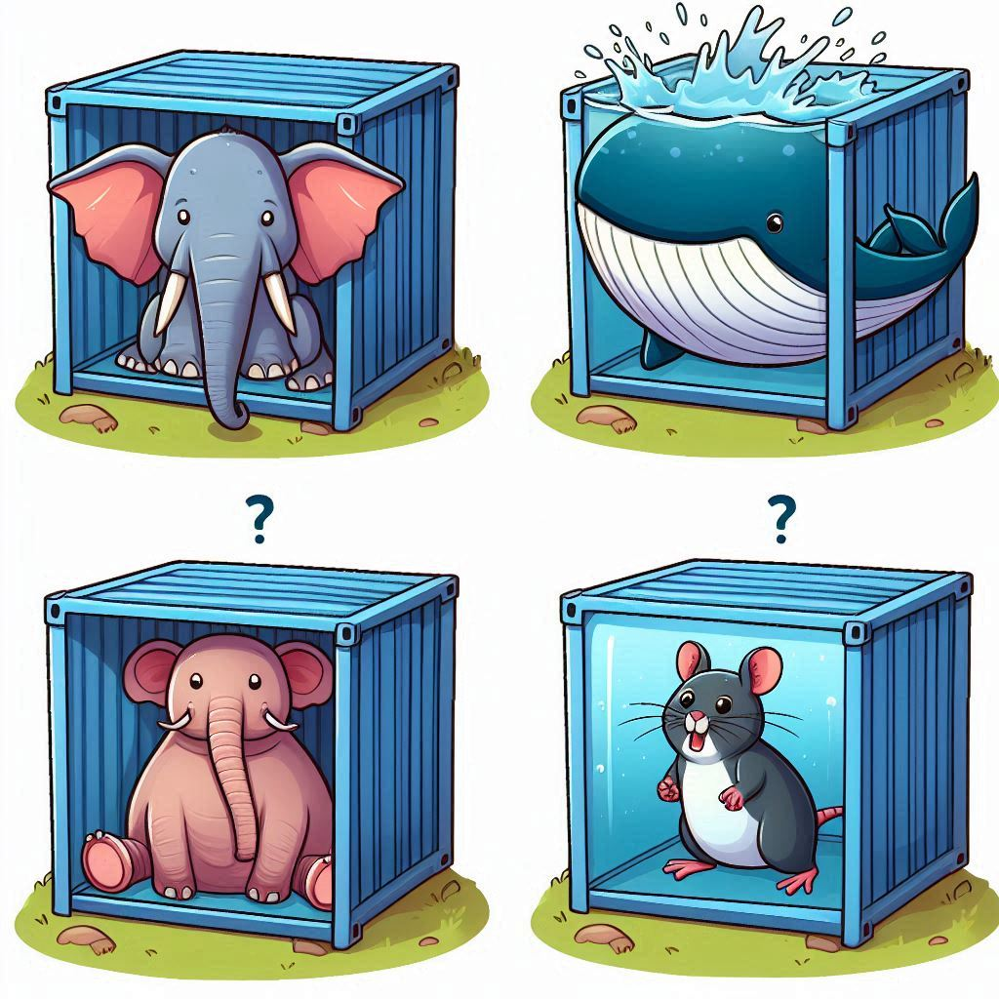


Tipos Referências
A variável contém uma referência ao local na memória onde os dados estão armazenados.
JAVASCRIPT IMPRESSIONADOR I HASHTAG PROGRAMAÇÃO

Slide 2
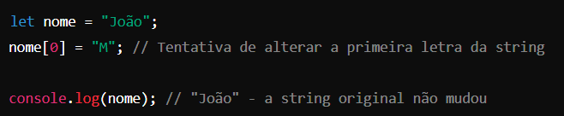
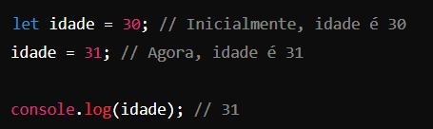



Tipos Referências
Os tipos primitivos são imutáveis, ou seja, valores em si não podem ser alterados uma vez que foram criados.
Já os tipo referência são mutáveis, pois seus valores podem ser alterados após a sua criação. Mudar a variável não muda o elefante, mas pode mudar o mapa para apontar para um elefante diferente.
JAVASCRIPT IMPRESSIONADOR I HASHTAG PROGRAMAÇÃO

Slide 3
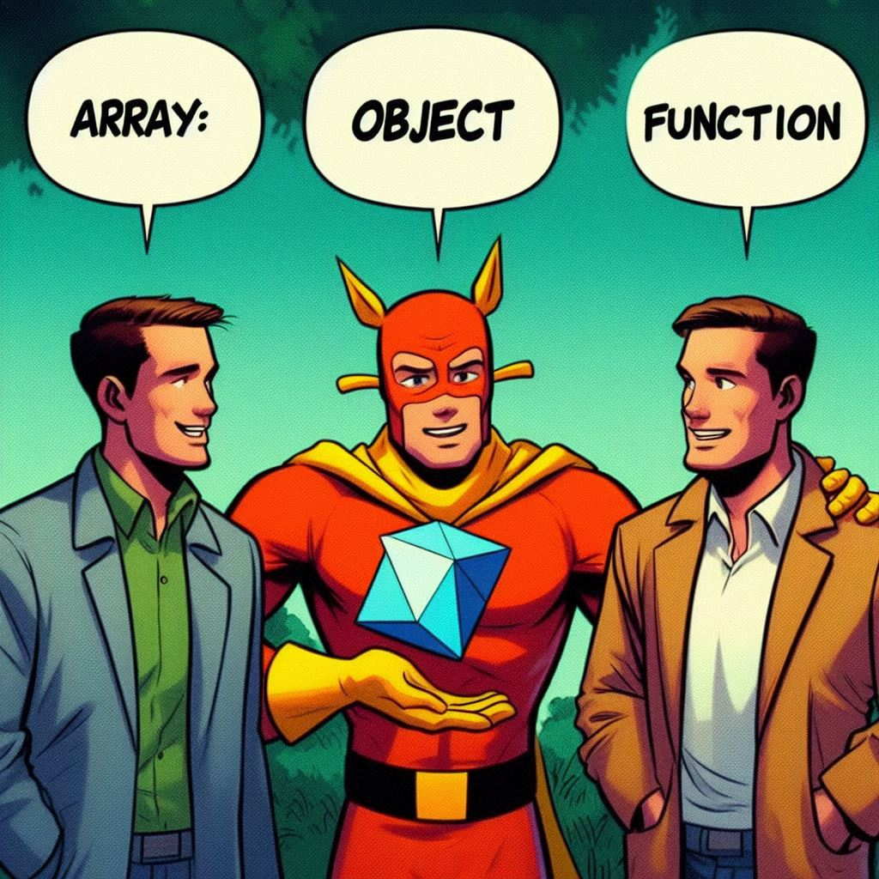
Tipos Referências
Em JavaScript, os tipos de referência incluem objetos, arrays e funções.
Diferentemente dos tipos primitivos (como números, strings e booleanos), os tipos de referência são armazenados e manipulados de maneira diferente.
JAVASCRIPT IMPRESSIONADOR I HASHTAG PROGRAMAÇÃO

